Slide 1
Sviluppo di un modello fluidodinamico 1D per Turbina Tesla bifase
Development of a 1D fluid dynamics model for Two-phase Tesla turbine.
Candidato:
Doriano Kazazi
Relatori:
Prof. Daniele Fiaschi
Dr. Pouriya Niknam
Dr. Lorenzo Talluri

Slide 2
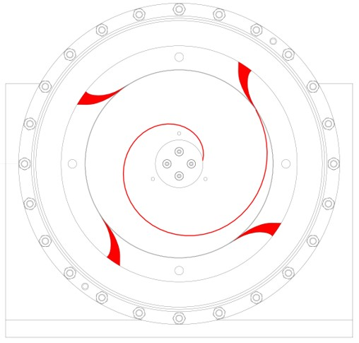
Contenuti
Introduzione
Turbina Tesla
Scopo dello Studio
Metodologia
Modello Omogeneo
Risultati
Vapore
R404a
Conclusioni

Slide 3
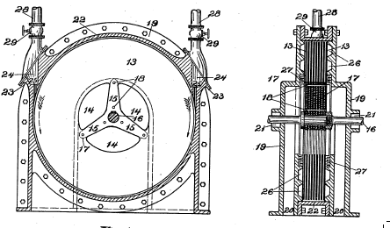
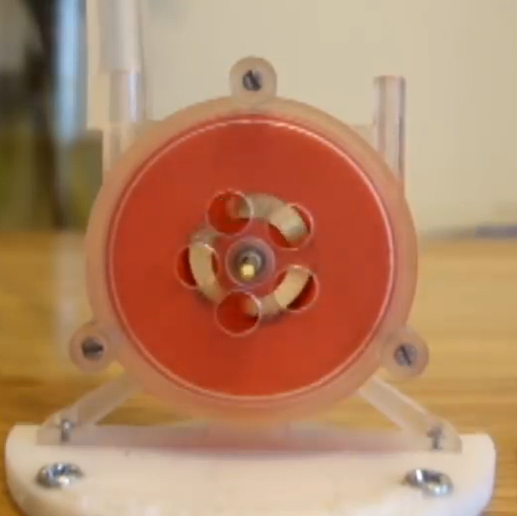
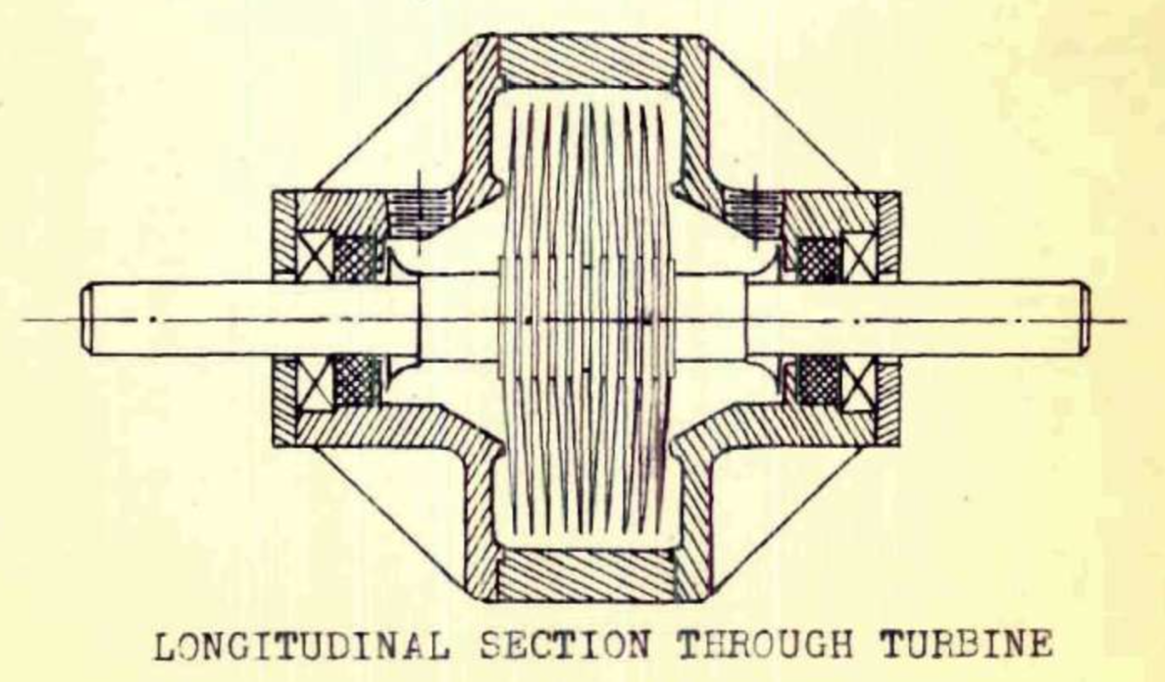
Turbina Tesla
Tesla Turbine: Principle of operation
Turbina composta da una serie di dischi
I dischi sono montati coassialmente ad una distanza molto piccola tra loro.
Il fluido di lavoro entra radialmente da uno o più ugelli con una alta componente di velocità tangenziale.
Il fluido di lavoro si sposta dall’esterno fino all’interno del disco grazie alla differenza di pressione generata dalla forza di attrito e dalla variazione del quantità di moto.
Infine, il fluido fuoriesce assialmente grazie ad aperture ricavate sui dischi stessi.

Slide 4
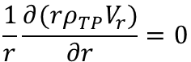
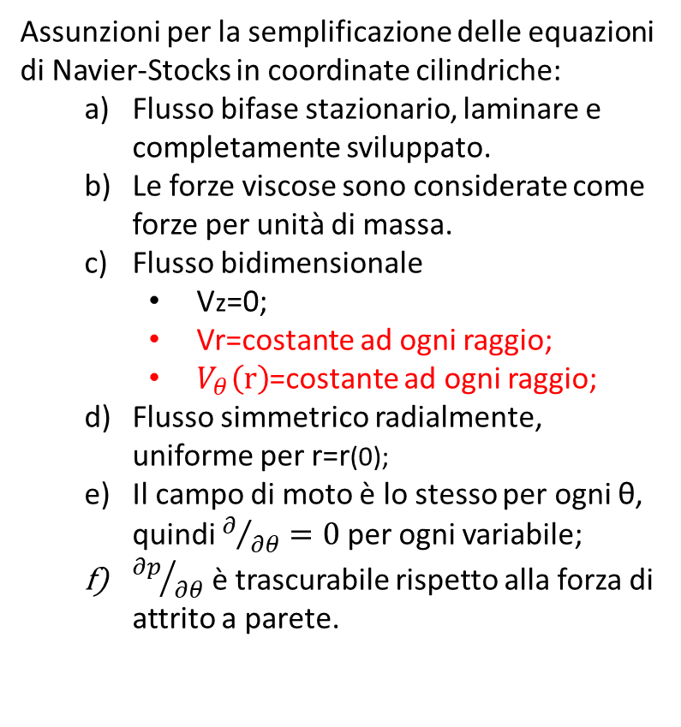
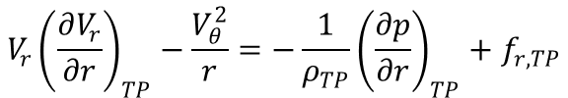
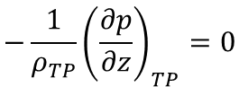
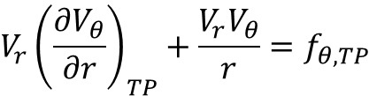
Equazioni Base
Continuità e Navier-Stokes semplificate
Assunzioni per la semplificazione delle equazioni di Navier-Stocks in coordinate cilindriche:
Flusso bifase stazionario, laminare e completamente sviluppato.
Le forze viscose sono considerate come forze per unità di massa.
Flusso bidimensionale
Vz=0;
Vr=costante ad ogni raggio;
$V_{θ}\left(r\right)$=costante ad ogni raggio;
Flusso simmetrico radialmente, uniforme per r=r(0);
Il campo di moto è lo stesso per ogni θ, quindi $∂/{∂θ}=0$ per ogni variabile;
${∂p}/{∂θ}$ è trascurabile rispetto alla forza di attrito a parete.
Continuità:
$$\frac{1}{r}\frac{∂(rρ_{TP}V_{r})}{∂r}=0$$
Quantità di moto (dir. r):
$$V_{r}{\left(\frac{∂V_{r}}{∂r}\right)}_{TP}−\frac{V_{θ}^{2}}{r}=−\frac{1}{ρ_{TP}}{\left(\frac{∂p}{∂r}\right)}_{TP}+f_{r,TP}$$
Quantità di moto (dir. θ):
$$V_{r}{\left(\frac{∂V_{θ}}{∂r}\right)}_{TP}+\frac{V_{r}V_{θ}}{r}=f_{θ,TP}$$
Quantità di moto (dir. z):
$$−\frac{1}{ρ_{TP}}{\left(\frac{∂p}{∂z}\right)}_{TP}=0$$

Slide 5
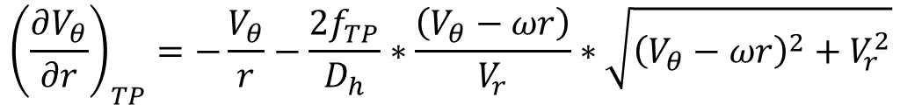
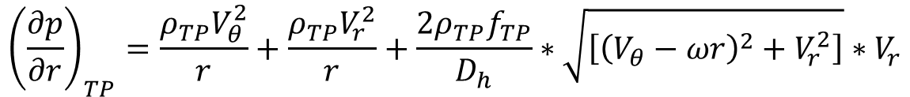
Equazioni Fondamentali
Equazioni fondamentali modello omogeneo
$${\left(\frac{∂p}{∂r}\right)}_{TP}=\frac{{ρ_{TP}V}_{θ}^{2}}{r}+\frac{ρ_{TP}V_{r}^{2}}{r}+\frac{2ρ_{TP}f_{TP}}{D_{h}}∗\sqrt{\left[{\left(V_{θ}−ωr\right)}^{2}+V_{r}^{2}\right]}∗V_{r}$$
$${\left(\frac{∂V_{θ}}{∂r}\right)}_{TP}=−\frac{V_{θ}}{r}−\frac{2f_{TP}}{D_{h}}∗\frac{\left(V_{θ}−ωr\right)}{V_{r}}∗\sqrt{{\left(V_{θ}−ωr\right)}^{2}+V_{r}^{2}}$$
Modello omogeneo: assume la stessa velocità per le due fasi e considera il flusso come un monofase ideale con proprietà mediate opportunamente fra quelle delle due fasi.

Slide 6
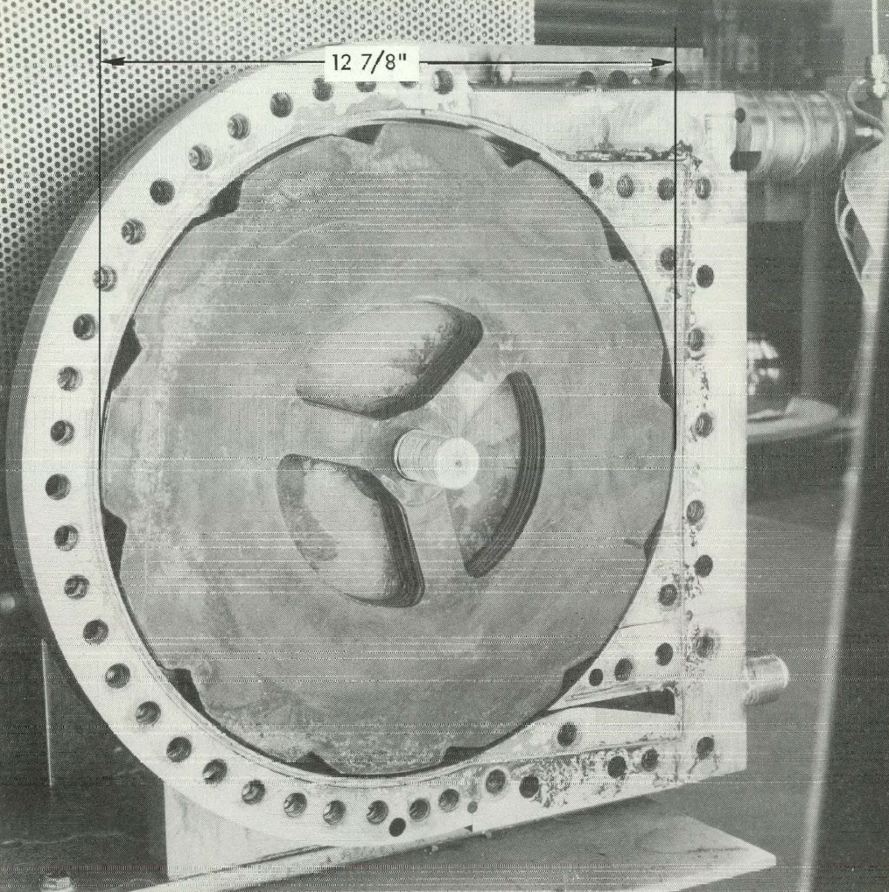
Geometria Turbina Sperimentale
Geometria Macchina:
Diametro esterno = 0,327 m
Diametro interno = 0,15 m
Spessore canale = 0,0021336 m
Numero canali = 6
Assunzioni:
Perdita pressione ugello
Mach ingresso
Titolo fluido
Steidel, R., & Weiss, H. (1976). Performance test of a bladeless turbine for geothermal applications (No. UCID-17068). California Univ., Livermore (USA). Lawrence Livermore Lab..

Slide 7
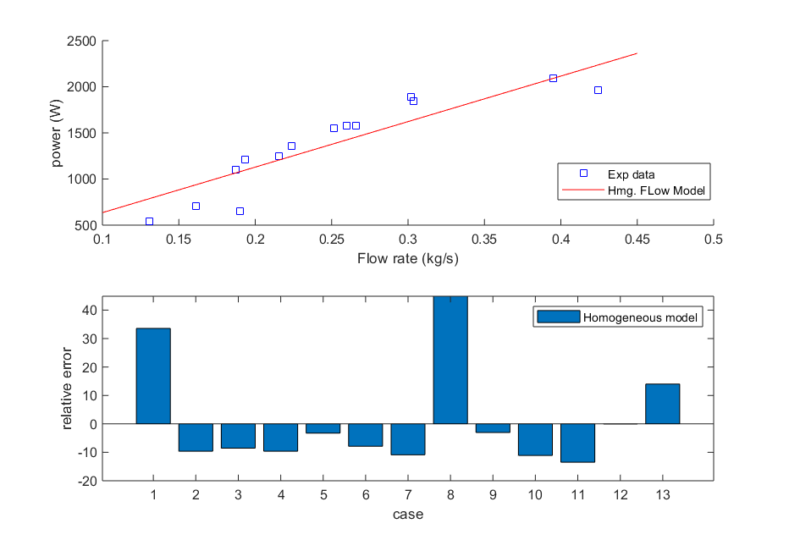
Comparazione Modello con Dati Sperimentali
Andamento potenza all’aumentare della portata.
Errore relativo tra dati sperimentali e modello.

Slide 8
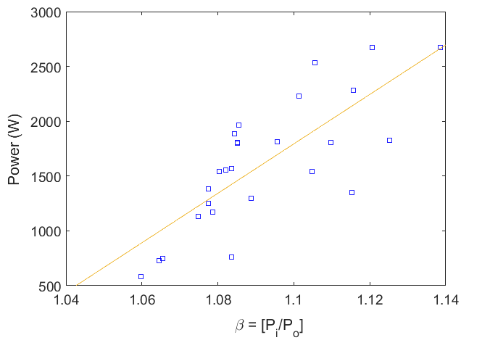
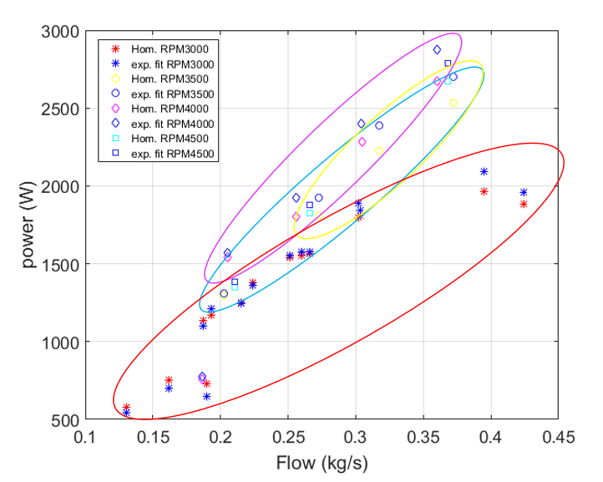
Comparazione Modello con Dati Sperimentali
Andamento potenza all’aumentare del rapporto di espansione
Andamento potenza con l’aumentare della portata per diverse velocità di rotazione.

Slide 9
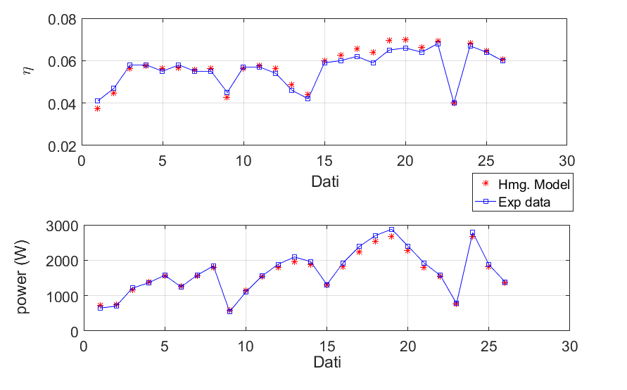
Comparazione Modello con Dati Sperimentali
Comparazione potenza e rendimento tra i valori del modello e i dati sperimentali.

Slide 10
Risultati Vapore
Traiettoria flusso assoluto
Fluido: Vapore
V_in = 120 [m/s]
P_in = 1475 [kPa]
Rpm = 3000 [-]
ṁ = 0,19 [kg/s]
Diametro esterno = 0,327 [m]
Diametro interno = 0,15 [m]
b = 0,002134 [m]

Slide 11
Risultati Vapore
Traiettoria flusso relativo
Andamento Rendimento e Potenza con l’aumentare della distanza tra i dischi.

Slide 12
Risultati Vapore
Andamento Rendimento e Potenza all’aumentare della portata.
Andamento Rendimento e Potenza con l’aumentare della velocità di rotazione.

Slide 13
Risultati R404a
Traiettoria flusso assoluto
Fluido: R404a
V_in = 100 [m/s]
P_in = 1800 [kPa]
Rpm = 1500 [-]
ṁ = 1 [kg/s]
Diametro esterno = 0,327 [m]
Diametro interno = 0,15 [m]
b = 0,0005 [m]

Slide 14
Risultati R404a
Traiettoria flusso relativo
Andamento Rendimento e Potenza con l’aumentare della distanza tra i dischi.

Slide 15
Risultati R404a
Andamento Rendimento e Potenza all’aumentare della portata.
Andamento Rendimento e Potenza con l’aumentare della velocità di rotazione.

Slide 16

Conclusions & Future Work
Conclusioni e Lavori futuri
Implementato codice fluidodinamico bifase per Turbina Tesla
Validazione del codice con dati sperimentali da letteratura
Risultati preliminari incoraggiano lo sviluppo della ricerca
Raccomandazioni per ulteriore sviluppo
Modello flussi separati
Comparazione dei due modelli con dati sperimentali.
Grazie per l’attenzione.

Slide 17
Sviluppo di un modello fluidodinamico 1D per Turbina Tesla bifase
Development of a 1D fluid dynamics model for bi-phase Tesla turbine.
Candidato:
Doriano Kazazi
Relatori:
Prof. Daniele Fiaschi
Dr. Pouriya Niknam
Dr. Lorenzo Talluri

